Slide 1


技术合同及科技成果转化综合案例分析
许发棠 寇鑫淼
2021年11月7日

Slide 2
目录
CONTENTS
案件实施梳理
法院裁定
技术合同中的权利义务
案件焦点争议
案件启发
PART ONE
PART TWO
PART THREE
PART FOUR
PART FIVE

Slide 3
案件事实梳理
PART ONE

Slide 4

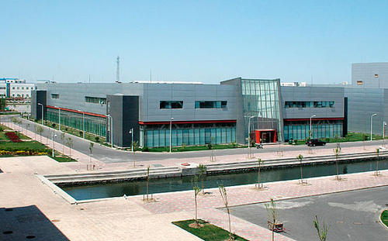
涉案主体
专利所有者余述南
原告
立业制药（南京第五制药厂）
被告

Slide 5
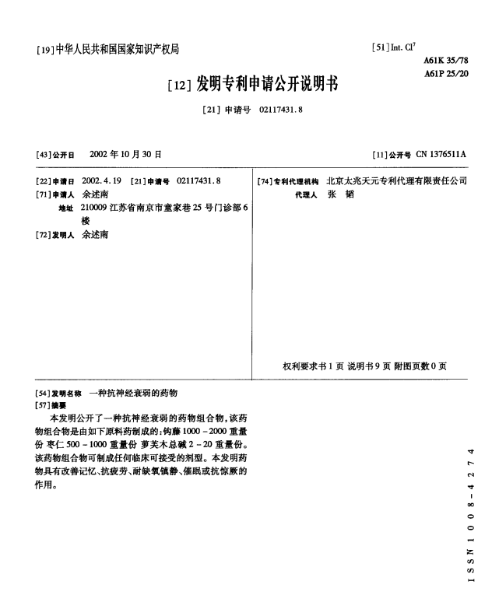
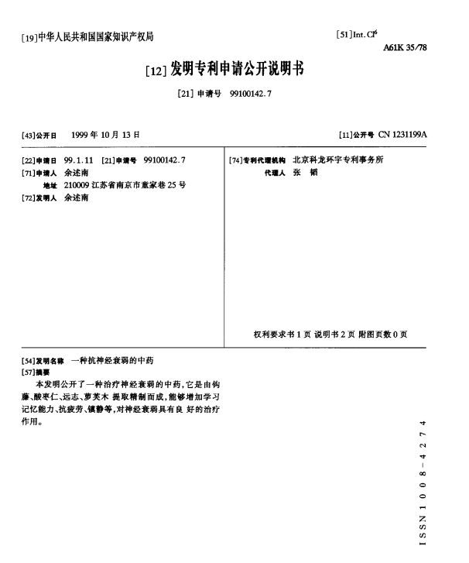
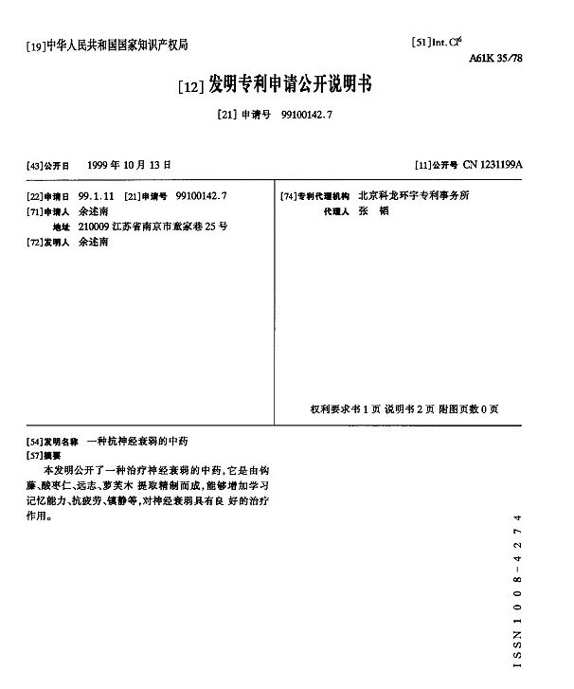
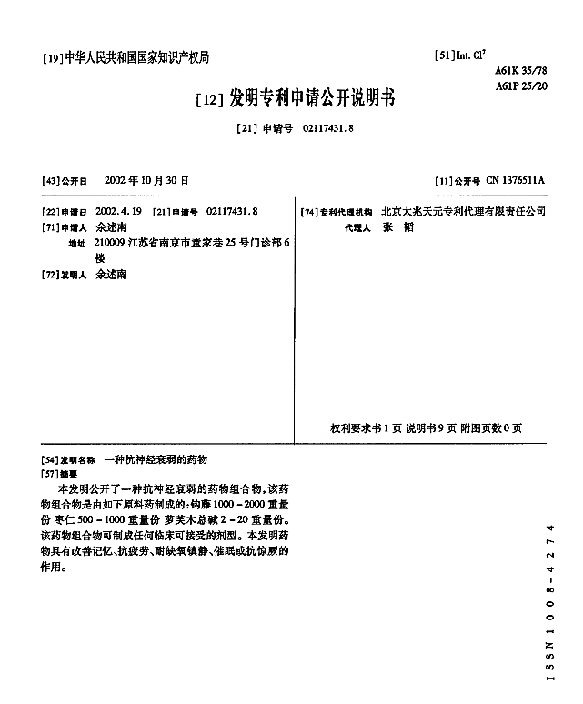
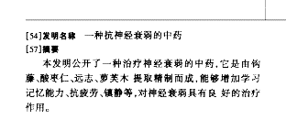
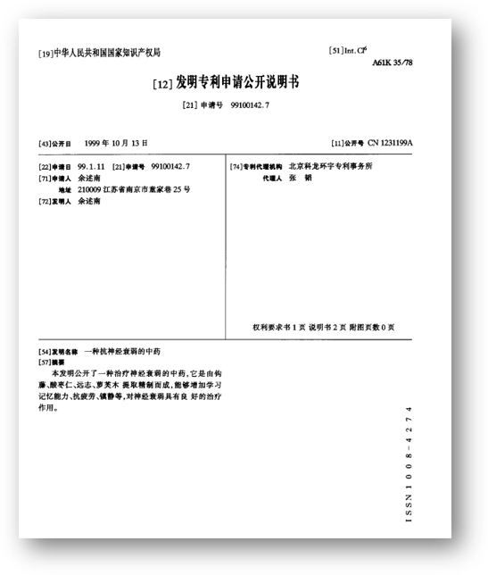
余述南简介
余述南
于2003年12月18日至2015年2月9日担任立业制药公司法定代表人

Slide 6
立业制药简介
立业制药公司（原南京第五制药厂）成立于1990年11月14日。
立业制药公司的法定代表人在2003年到2015年2月期间由余述南担任，并于2015年2月9日变更为张育民。
该公司经营范围为：
片剂，颗粒剂，滴眼剂，鼻涕剂，软胶囊剂，原料药。
后其经营范围扩大为：
研发、生产片剂、胶囊剂、颗粒剂、滴眼剂、溶液剂（外用）、软胶囊剂、原料药（以药品生产许可证核准的内容为准）、中药提取.

Slide 7
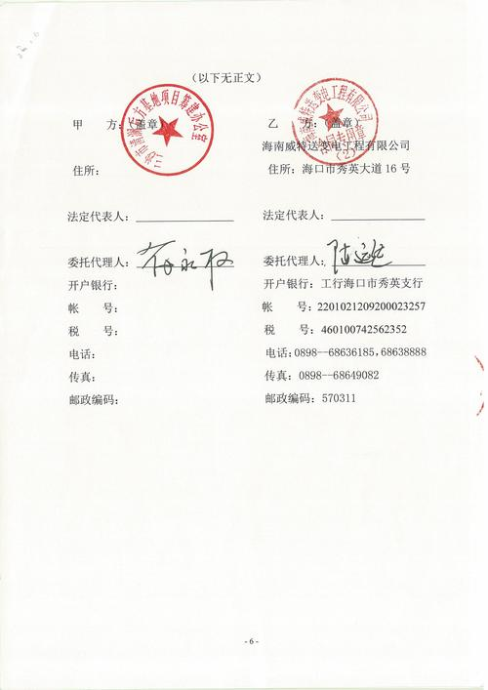
涉案主体之间的合同
2000年12月28日，余述南（甲方）与南京第五制药厂（乙方）订立《“新乐康”保健药品合作生产销售协议》。协议确定“新乐康”保健药品的配方是余述南经过二十余年的潜心研究及临床验证并已被批准为苏卫健字号（1651）号保健药品。双方约定甲方作为该专利技术的所有人（专利号为99100142.7）

Slide 8
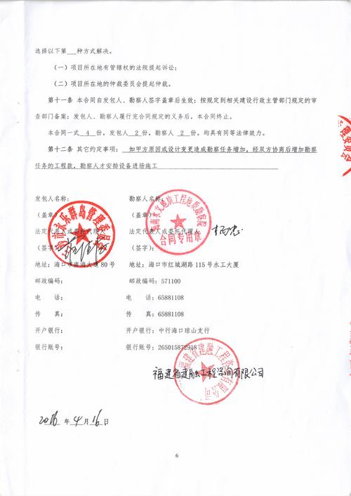
涉案主体之间的合同
2001年7月1日，余述南（甲方）与南京第五制药厂（乙方）重新订立《“新乐康”保健药品合作生产销售协议》一份。所确定前序内容部分与上一合同相同。双方约定：甲方作为该专利技术的所有人（专利号为99100142.7）

Slide 9
立业制药（南京第五制药厂）生产情况
1996年8月20日，江苏省卫生厅下发批复，同意江苏省医药工业研究所和南京市第五制药厂试生产中药保健药品“新乐康片”，批准文号为苏卫药健字（1996）第1651号，并发放了药品批准证书。
2002年10月30日，国家药品监督管理局发放2002B1250号批件。其中记载药品名称：新乐康片；剂型：片剂；规格：025g；生产企业：南京立业制药有限公司；审批结论：同意生产，并核发要求批准文号，注销原批准文号，继续考察本品的稳定性等；药品批准文号：国药准字B20020529；原批准文号：苏卫药健字（1996）第1651号；标准编号：WS-5509（B-0509）-2002。
2010年8月24日，江苏省食品药品监督管理局发放2010R001313号药品再注册批件。其中药品名称：新乐康片；剂型：片剂；规格：025g；药品类型：中药；药品标准：国家药品监督管理局标准（试行）WS-5509（B-0509）-2002；药品有效期：24个月；生产企业：立业制药股份有限公司；审批结论：经审查，本品符合《药品注册管理办法》的有关规定，同意再注册；药品批准文号：国药准字B20020529；药品批准文号有效期：2015－08－23。

Slide 11
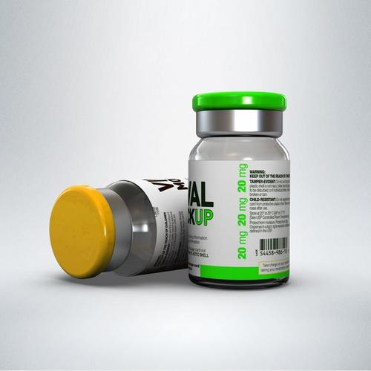
新乐康片
成分：钩藤、酸枣仁、萝芙木总碱；性状：本品为薄膜包衣片，除去包衣片后呈褐色，气味特异、味微酸；功能主治：平肝养心安神；规格：0.25g；包装：12片/板x4板/盒；有效期：24个月；执行标准：国家药品监督管理局标准（试行）WS-5509（B-0509）-2002；批准文号：国药准字B20020529；生产企业：立业制药股份有限公司

Slide 12


立业制药（南京第五制药厂）销售情况
2002年至2014年，
新乐康片”药品6481519盒
销售收入6667万元

Slide 13
利益分配
2002年至2014年，

Slide 14
时间线
余述南申请专利号为99100142.7的专利
余述南（甲方）与南京第五制药厂（乙方）订立《“新乐康”保健药品合作生产销售协议》
余述南（甲方）与南京第五制药厂（乙方）重新订立《“新乐康”保健药品合作生产销售协议》
国家药品监督管理局发放国药准字B20020529
专利获得授权，专利号为ＺＬ0211××××.8
江苏省食药品督局同意再注册；国药准字B20020529
2002年至2014年，立业制药公司合计销售“新乐康片”药品6481519盒，获得销售收入6667万元
99100142.7专利获得授权
余述南申请发明专利.专利号为ＺＬ0211××××.8
立业制药开始使用ＺＬ0211××××.8
专利
2000.12.18
2001.7.1
2002.10.30
2010.8.24
1999.1.11
2000.8.1
2002.4.19
2004.12.1
2014
另：余述南在2003年到2015年2月期间担任立业制药公司的法定代表人，且双方在庭审中亦陈述曾就专利实施许可费问题进行过商谈，可以认为余述南本人对于立业制药公司实施其涉案专利事宜应该是知晓的，或者是经过其同意或者安排的。

Slide 15
法院裁定
PART TWO

Slide 16
法院裁定
一、立业制药公司实施了涉案ZL0211××××.8号发明专利权
新乐康片药品说明书记载了“新乐康片”的成分为钩藤、酸枣仁、萝芙木总碱，与涉案ZL0211××××.8专利公开的药物成分相同。由是观之，可以认为立业制药公司使用的是余述南ZL0211××××.8号发明专利技术生产的“新乐康片”药品。
从所使用的药品批准文号也可以认定立业制药公司使用的是余述南ZL0211××××.8号发明专利技术。在该批准文号形成时的2002年，虽然该专利处于已申请未获得授权的状态，但是从专利说明书记载的内容看，余述南已经完成了技术方案的研发和临床试验工作，并提交了专利申请。作为技术方案已经完成并可以实施。立业制药公司根据该技术方案申请药品生产并获得批文，并依据该批文生产和销售药品，是合法和合理的。由此可以认定所使用技术或者是药物成分就是药品说明书中记载的成分，即为余述南涉案专利技术。

Slide 17
法院裁定
二、余述南和立业制药公司之间形成专利实施许可合同关系，立业制药公司应当向余述南支付专利使用费
虽然双方没有订立书面专利实施许可合同，但是一方面立业制药公司实际使用了余述南涉案专利技术生产“新乐康片”药品；另一方面余述南在2000年到2015年2月期间担任立业制药公司的法定代表人，且双方在庭审中亦陈述曾就专利实施许可费问题进行过商谈，可以认为余述南本人对于立业制药公司实施其涉案专利事宜应该是知晓的，或者是经过其同意或者安排的。因此，双方存在实际的专利实施许可合同关系，只是没有订立书面实施许可合同，但是这并不影响合同关系的成立。
专利使用费首先应当属于双方协商并形成合意的范畴。双方可以就许可的内容、方式、时间、许可费及其计算方法和支付方式等进行商谈并达成协议。然而，就本案而言，双方曾经就许可费问题进行过商谈，但是没有达成一致意见，而且立业制药公司已经在实施余述南涉案专利并形成销售和获利。《中华人民共和国专利法》第十二条规定，任何单位或者个人实施他人专利的，应当与专利权人订立实施许可合同，向专利权人支付专利使用费。这是立业制药公司应当向余述南支付专利使用费的直接的法律依据。

Slide 18
小问题
为什么立业制药敢于使用未与余述南达成协议的新专利从而赚钱呢？
1.新专利与旧专利相似度较高，公司认为可以继续适用已签订的合同
2.合同里不涉及新专利，因此没有依据付专利使用费
3.原合同涉及的是保健药，而2002年后生产的是中药

Slide 19
技术合同中的权利义务
PART THREE

Slide 20
技术合同类型
技术合同
技术开发合同
委托开发合同
合作开发合同
技术转让合同
技术许可合同
技术服务合同
技术咨询合同
专利权转让合同
专利申请权转让合同
技术秘密转让合同
专利实施许可合同
技术秘密使用许可合同
引自《中华人民共和国民法典 》

Slide 21
技术开发合同当事人的权利义务
委托开发合同
委托人应当按照约定支付研究开发经费和报酬，提供技术资料，提出研究开发要求，完成协作事项，接受研究开发成果。
研究开发人应当按照约定制定和实施研究开发计划，合理使用研究开发经费，按期完成研究开发工作，交付研究开发成果，提供有关的技术资料和必要的技术指导，帮助委托人掌握研究开发成果。
合作开发合同
当事人应当按照约定进行投资，包括以技术进行投资，分工参与研究开发工作，协作配合研究开发工作。

Slide 22
技术转让合同和技术许可合同当事人的权利义务
技术秘密转让合同的让与人和技术秘密使用许可合同的许可人应当按照约定提供技术资料，进行技术指导，保证技术的实用性、可靠性，承担保密义务。
技术秘密转让合同的受让人和技术秘密使用许可合同的被许可人应当按照约定使用技术，支付转让费、使用费，承担保密义务。
专利实施许可合同的许可人应当按照约定许可被许可人实施专利，交付实施专利有关的技术资料，提供必要的技术指导。
专利实施许可合同的被许可人应当按照约定实施专利，不得许可约定以外的第三人实施该专利，并按照约定支付使用费。
技术转让合同的受让人和技术许可合同的被许可人应当按照约定的范围和期限，对让与人、许可人提供的技术中尚未公开的秘密部分，承担保密义务。

Slide 23
技术咨询合同当事人的权利义务
技术咨询合同
委托人应当按照约定阐明咨询的问题，提供技术背景材料及有关技术资料，接受受托人的工作成果，支付报酬。
受托人应当按照约定的期限完成咨询报告或者解答问题，提出的咨询报告应当达到约定的要求。
技术服务合同
委托人应当按照约定提供工作条件，完成配合事项，接受工作成果并支付报酬。
受托人应当按照约定完成服务项目，解决技术问题，保证工作质量，并传授解决技术问题的知识。

Slide 24
案件焦点争议
PART THREE

Slide 25
制药公司二审抗辩的理由
“专利许可使用费属于合意的范畴，一审判决对此进行裁判缺乏法律依据和裁判标准，亦是对合同自由的干预。”
余述南：药厂实施了我的专利却没有付费，我主张支付费用，请求法院支持。
法院：药厂实施了专利，应当支付给专利权人专利使用费。且原告主张数目合理，给予支持。
药厂：我与专利权人之前并为就专利许可使用费达成合意，法院对此进行裁判，这不合理。
民事判决书(2016)苏民终1510号

Slide 26
制药公司二审抗辩的理由
“一审判决在双方没有约定的情况下，就涉案专利使用费进行裁判的理由不能成立。”
裁判理由
因案件情况，可视双方间的权利义务关系实际仍适用2000年签订的生产销售协议中的相关条款。
参考职务发明的奖励分配法律条款
参考其他司法实践案例
民事判决书(2016)苏民终1510号

Slide 27
PART THREE 研究方法
本案的关健是在双方不能就实施许可费达成一致的情况下，如何确定实施许可费的问题。

Slide 28
转化过程中利益保护
《中华人民共和国专利法》
第十二条规定，任何单位或者个人实施他人专利的，应当与专利权人订立实施许可合同，向专利权人支付专利使用费。
《中华人民共和国促进科技成果转化法》
第四十五条第一款规定，科技成果完成单位未规定、也未与科技人员约定奖励和报酬的方式和数额的，按照下列标准对完成、转化职务科技成果做出重要贡献的人员给予奖励和报酬：（一）将该项职务科技成果转让、许可给他人实施的，从该项科技成果转让净收入或者许可净收入中提取不低于百分之五十的比例；

Slide 29
转化过程中的利益保护
《中华人民共和国促进科技成果转化法》
第四十五条第一款规定，科技成果完成单位未规定、也未与科技人员约定奖励和报酬的方式和数额的，按照下列标准对完成、转化职务科技成果做出重要贡献的人员给予奖励和报酬：（一）将该项职务科技成果转让、许可给他人实施的，从该项科技成果转让净收入或者许可净收入中提取不低于百分之五十的比例……
《中华人民共和国专利法实施细则》
第七十八条规定，被授予专利权的单位未与发明人、设计人约定也未在其依法制定的规章制度中规定专利法第十六条规定的报酬的方式和数额的，在专利权有效期限内，实施发明创造专利后，每年应当从实施该项发明或者实用新型专利的营业利润中提取不低于2%，作为报酬给予发明人，或者参照上述比例，给予发明人或者设计人一次性报酬；被授予专利权的单位许可其他单位或者个人实施其专利的，应当从收取的使用费中提取不低于10%，作为报酬给予发明人或者设计人。

Slide 30
本案一审裁定说明
虽然上述是有关职务技术成果转化后给予技术成果完成人或者专利发明人的奖励，而本案并非如此，但是鼓励发明创造和成果转化并给予完成人员一定的奖励应该是一种法律共识。
现有法律条款
法律价值共识
结合相关司法实践给予支持

Slide 31
本案二审裁定说明
“一审法院根据查明的事实判决立业制药公司支付余述南专利使用费666.7万元并立即停止实施涉案专利，并无不当。具体理由如下：……”
立业制药公司对其实施了涉案专利不持异议，即其认可与余述南间就涉案专利存在着事实上的许可法律关系。
且《中华人民共和国专利法》第十二条规定，任何单位或者个人实施他人专利的，应当与专利权人订立实施许可合同，向专利权人支付专利使用费。
=>立业制药公司应就其实施涉案专利而向余述南支付相应的专利使用费。
民事判决书(2016)苏民终1510号

Slide 32
本案二审裁定说明
“一审法院根据查明的事实判决立业制药公司支付余述南专利使用费666.7万元并立即停止实施涉案专利，并无不当。具体理由如下：……”
1 因为从两份专利的功能、药品组成成分等来看，涉案专利系99100142.7号专利的改进及延续。
2 双方未就实施涉案专利签订新的生产销售协议或专利实施许可合同的情况
=>可以视双方间的权利义务关系实际仍适用2000年12月28日及2001年7月1日签订的生产销售协议中的相关条款。
民事判决书(2016)苏民终1510号

Slide 33
本案二审裁定说明
“一审法院根据查明的事实判决立业制药公司支付余述南专利使用费666.7万元并立即停止实施涉案专利，并无不当。具体理由如下：……”
余述南仅主张药品销售价格的10%作为涉案专利的许可使用费，并未超过双方在2000年及2001年生产销售协议中的约定。
根据司法实践与相关法律条款，余述南本案主张的许可使用费合理
=>判决立业制药公司支付余述南专利使用费666.7万元并立即停止实施涉案专利
民事判决书(2016)苏民终1510号

Slide 34
案件启发
PART FOUR

Slide 35
纠纷产生的内在原因
一项科技成果投入市场要经历“开发->转化->产业化”三个阶段
技术发明人：开发端，有科技成果但缺少资金
企业：进行产业化，有资金但缺少研发实力
中间转化风险极大
《高校签订技术合同规避欺诈风险研究———以“锐丰诉北航案”为例》.卓柳俊，唐素琴，赵 宇.齐齐哈尔大学学报(哲学社会科学版). 2020,(02)

Slide 36
纠纷产生的内在原因
“你们首次通过判决确定了专利使用费，既使发明专利得以实施，又使发明人和被许可实施人均获得相应的报酬，一头连着创新，一头连着市场，知识产权这座桥梁从提升全链条价值发力，打通的是创造与运用的良性循环动脉，通过知识产权这一司法保护，使科技成果实现资本化，使无形资产变为有形资金。”
——南京市中级人民法院2017年十大典型案例发布会

Slide 37
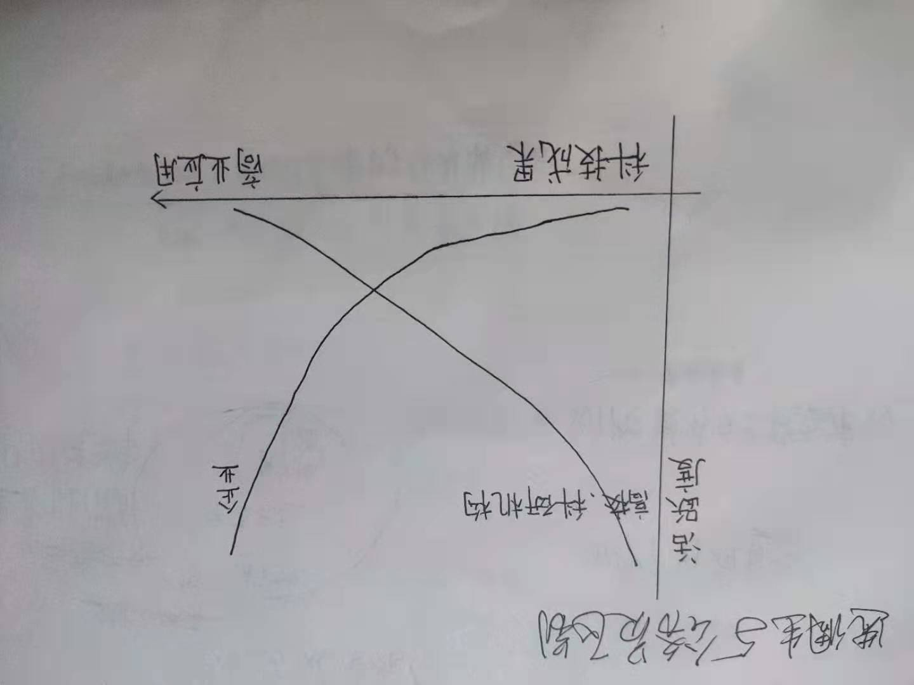
纠纷产生的内在原因
李玲娟老师法理学课件

Slide 38
科技成果转化方式
《科技成果转化法》
第十六条 科技成果持有者可以采用下列方式进行科技成果转化：
（一）自行投资实施转化；
（二）向他人转让该科技成果；
（三） 许可他人使用该科技成果；
（四）以该科技成果作为合作条件，与他人共同实施转化；
（五）以该科技成果作价投资，折算股份或者出资比例；
（六）其他协商确定的方式

Slide 39
直接转化——科技人员创办企业
“中关村”第一人——中科院物理所陈春先研究员。
立志于在中国村建立中国硅谷，成立了中国历史上第一个民办科研机构，促使“中关村电子一条街”诞生。

Slide 40
通过专门机构实施科技成果转化
苏州纳米技术产业平台驱动模式
2006年以来，苏州纳米所科技成果转移转化活动形成了以纳米所公共服务平台、苏州育成中心和STS苏州中心为支撑的三足鼎立格局，在功能发挥上实现了既能各司其职，又互为补充的一种崭新格局。苏州纳米所在资产管理上形成了特色做法：一是设立专门资产管理机构;二是对于地方投资建立的公共服务平台实行独立核算;三是对于院地双方共同投资的资产实行共同管理。

Slide 41
通过高校设立的科技成果转化机构实施转化
中科大成果转移转化模式可以总结为：积极利用科大品牌借助资本市场促进成果转化。中国科技大学的科技成果转移转化主要由中科大资产经营有限责任公司负责运营和管理，通过全流程全产业链跟踪服务，有效控制和规避投资风险;通过引进战略投资者，突破成熟投资项目的发展瓶颈;通过构筑高校与企业间的“防火墙”，规避高校直接创办和经营企业的风险;争取创投豁免政策，有效化解政策不利影响;坚持持股企业分类管理，持续优化股权结构和资产质量。

Slide 42

谢谢聆听

